Slide 1


PHÒNG GIÁO DỤC VÀ ĐÀO TẠO QUẬN LONG BIÊN
TRƯỜNG TIỂU HỌC ĐOÀN KẾT
TIẾNG VIỆT LỚP 2
THƯ GỬI BỐ NGOÀI ĐẢO
Giáo viên: Nguyễn Hồng Nhung

Slide 2

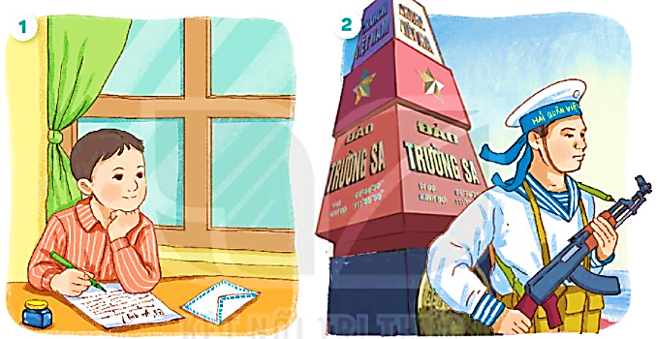
BÀI 22
THƯ GỬI BỐ NGOÀI ĐẢO
BÀI 22
Em thấy những ai trong 2 bức tranh? Họ đang làm gì?

Slide 3

YÊU CẦU CẦN ĐẠT
Đọc đúng, rõ ràng, biết ngắt, nghỉ hơi phù hợp nhịp thơ.
01
Trả lời được các câu hỏi liên quan bài đọc. Nêu được nội dung bài học.
02
Tìm được từ ngữ chỉ hoạt động
03

Slide 4
THƯ GỬI BỐ NGOÀI ĐẢO
(Trích)
Bây giờ sắp Tết rồi
Con viết thư gửi bố (…)
Tết con muốn gửi bố
Cái bánh chưng cho vui
Nhưng bánh thì to quá
Mà hòm thư nhỏ thôi.
Gửi hoa lại sợ héo
Đường ra đảo xa xôi
Con viết thư gửi vậy
Hẳn bố bằng lòng thôi.
Ngoài ấy chắc nhiều gió
Đảo không có gì che
Ngoài ấy chắc nhiều sóng
Bố lúc nào cũng nghe.
Bà bảo: hàng rào biển
Là bố đấy, bố ơi
Cùng các chú bạn bố
Giữ đảo và giữ trời.
(Xuân Quỳnh)

Slide 5



THƯ GỬI BỐ NGOÀI ĐẢO
(Trích)
Bây giờ sắp Tết rồi
Con viết thư gửi bố (…)
Tết con muốn gửi bố
Cái bánh chưng cho vui
Nhưng bánh thì to quá
Mà hòm thư nhỏ thôi.
Gửi hoa lại sợ héo
Đường ra đảo xa xôi
Con viết thư gửi vậy
Hẳn bố bằng lòng thôi.
Ngoài ấy chắc nhiều gió
Đảo không có gì che
Ngoài ấy chắc nhiều sóng
Bố lúc nào cũng nghe.
Bà bảo: hàng rào biển
Là bố đấy, bố ơi
Cùng các chú bạn bố
Giữ đảo và giữ trời.
(Xuân Quỳnh)
4

Slide 6
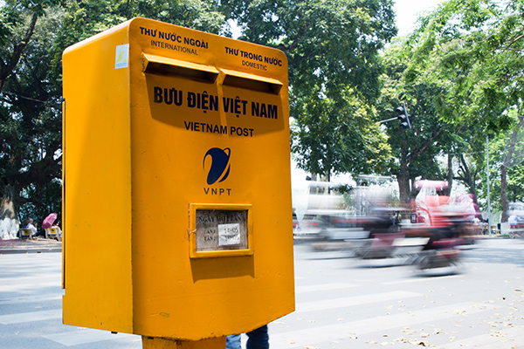
THƯ GỬI BỐ NGOÀI ĐẢO
Bây giờ sắp Tết rồi
Con viết thư gửi bố (…)
Tết con muốn gửi bố
Cái bánh chưng cho vui
Nhưng bánh thì to quá
Mà hòm thư nhỏ thôi.
Hòm thư: thùng để bỏ thư.

Slide 7
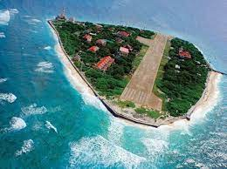
Gửi hoa lại sợ héo
Đường ra đảo xa xôi
Con viết thư gửi vậy
Hẳn bố bằng lòng thôi.
Đảo: phần đất được bao quanh hoàn toàn bởi nước

Slide 8
Ngoài ấy chắc nhiều gió
Đảo không có gì che
Ngoài ấy chắc nhiều sóng
Bố lúc nào cũng nghe.

Slide 9
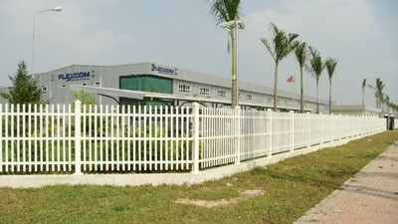
4
Bà bảo: hàng rào biển
Là bố đấy, bố ơi
Cùng các chú bạn bố
Giữ đảo và giữ trời.
Hàng rào: làm bằng các thanh sắt, tre, … hoặc trồng bằng cây sát nhau, để bao quanh, che chắn, bảo vệ một khu vực.

Slide 10
THƯ GỬI BỐ NGOÀI ĐẢO
Bây giờ sắp Tết rồi
Con viết thư gửi bố (…)
Tết con muốn gửi bố
Cái bánh chưng cho vui
Nhưng bánh thì to quá
Mà hòm thư nhỏ thôi.
Gửi hoa lại sợ héo
Đường ra đảo xa xôi
Con viết thư gửi vậy
Hẳn bố bằng lòng thôi.
Ngoài ấy chắc nhiều gió
Đảo không có gì che
Ngoài ấy chắc nhiều sóng
Bố lúc nào cũng nghe.
Bà bảo: hàng rào biển
Là bố đấy, bố ơi
Cùng các chú bạn bố
Giữ đảo và giữ trời.
4

Slide 11


TÌM HIỂU BÀI

Slide 12

1. Bạn nhỏ viết thư cho bố vào dịp nào?
Bây giờ sắp Tết rồi
Con viết thư gửi bố (…)
Tết con muốn gửi bố
Cái bánh chưng cho vui
Nhưng bánh thì to quá
Mà hòm thư nhỏ thôi.

Slide 13
2. Bố bạn nhỏ đang làm công việc gì ở đảo?
4
Bà bảo: hàng rào biển
Là bố đấy, bố ơi
Cùng các chú bạn bố
Giữ đảo và giữ trời.

Slide 14
3. Bạn nhỏ đã gửi gì cho bố?
a. bánh chưng b. hoa c. thư

Slide 15
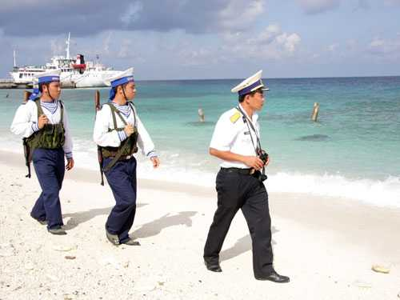
4. Theo em, khổ thơ cuối muốn nói điều gì?
Đọc thầm khổ thơ 4
Bà bảo: hàng rào biển
Là bố đấy, bố ơi
Cùng các chú bạn bố
Giữ đảo và giữ trời.
Bố và các chú bảo vệ vùng biển, vùng trời quê hương.
b. Bố và các chú xây hàng rào ở đảo.
c. Bố và các chú là hàng rào chắn sóng, chắn gió.

Slide 16
Nội dung
Bài thơ nói về nội dung gì?
Bài thơ nói về tình cảm của một bạn nhỏ dành cho bố là bộ đội hải quân đang canh giữ nơi đảo xa.
Cách đọc
- Đọc đúng các từ ngữ
- Đọc to, rõ ràng, ngắt nghỉ đúng nhịp thơ.
- Giọng đọc tha thiết

Slide 17
THƯ GỬI BỐ NGOÀI ĐẢO
Bây giờ sắp Tết rồi
Con viết thư gửi bố (…)
Tết con muốn gửi bố
Cái bánh chưng cho vui
Nhưng bánh thì to quá
Mà hòm thư nhỏ thôi.
Gửi hoa lại sợ héo
Đường ra đảo xa xôi
Con viết thư gửi vậy
Hẳn bố bằng lòng thôi.
Ngoài ấy chắc nhiều gió
Đảo không có gì che
Ngoài ấy chắc nhiều sóng
Bố lúc nào cũng nghe.
Bà bảo: hàng rào biển
Là bố đấy, bố ơi
Cùng các chú bạn bố
Giữ đảo và giữ trời.
(Xuân Quỳnh)
4

Slide 18
LUYỆN TẬP THEO VĂN BẢN ĐỌC

Slide 19
1. Từ ngữ nào chỉ hành động của bố? Từ ngữ nào chỉ hành động của con?
giữ đảo
bố
gửi thư
viết thư
con
giữ trời

Slide 20
2. Thay lời bạn nhỏ, nói một câu thể hiện tình cảm đối với bố.
- Con nhớ bố, con rất yêu bố!
- Con mong bố sớm về với con.
- Con yêu bố nhiều! Bố nhớ giữ gìn sức khỏe nhé!

Slide 21
YÊU CẦU CẦN ĐẠT
Đọc đúng, rõ ràng, biết ngắt, nghỉ hơi phù hợp nhịp thơ.
01
Trả lời được các câu hỏi liên quan bài đọc. Nêu được nội dung bài học.
02
Tìm được từ ngữ chỉ hoạt động
03

